Slide 1
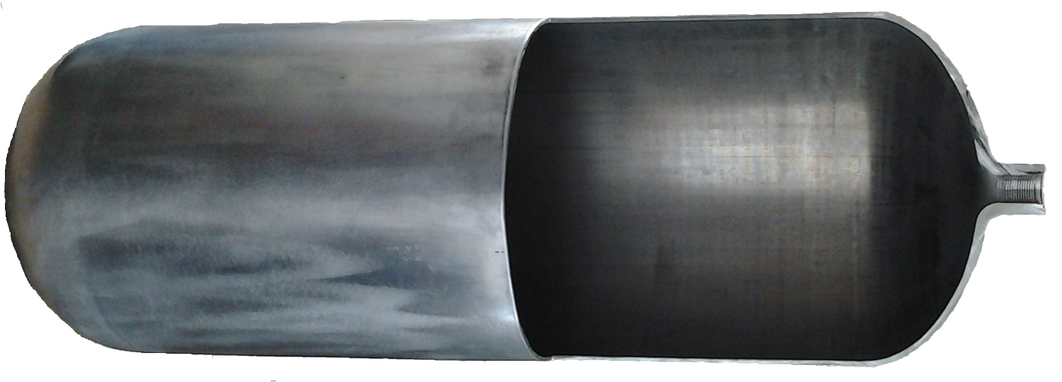
CILINDRO DE ALUMINIO
SIN COSTURAS
Gerardo Vila

Slide 2
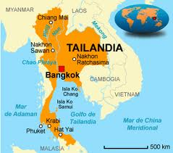
Oficinas Centrales
PLANTA Samutprakarn
PLANTA
BANG PLA
PLANTA
BANG PUU
PLANTA
SURAT
Notes:
Mapa de Tailandia estructurado
Producimos 3 tipos diferentes de productos

Slide 3
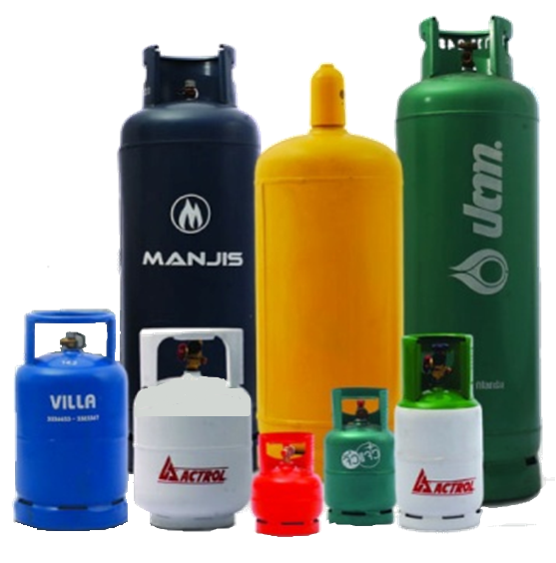
CILINDROS DE ACERO SOLDADO – GAS L.P
PARA USO DOMÉSTICO
2.500 cilindros / 8 Horas

Slide 4
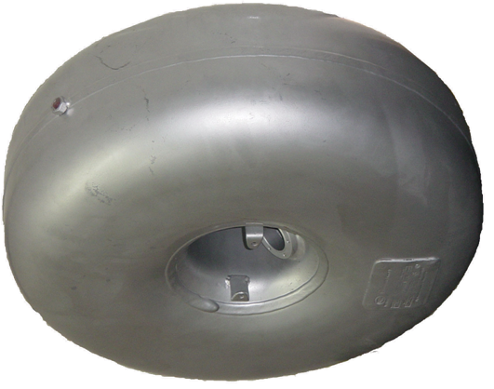
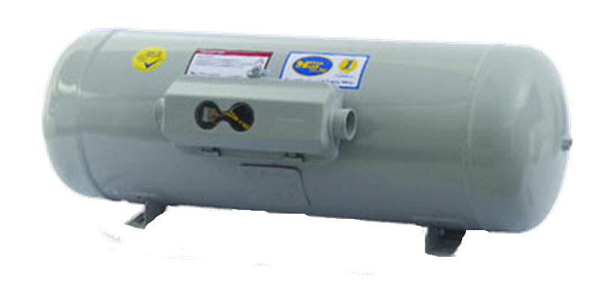
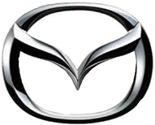
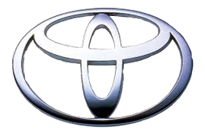
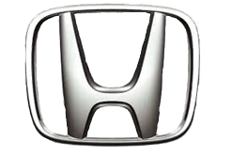
AUTO TANQUES DE ACERO SOLDADO – GAS L.P
LÍDER DEL MERCADO TAILANDÉS
Aceptado por clientes O.E.M
800 Cilindros / 8 horas
Notes:
Fabricantes de equipamiento Original
Incluir AC y Energy Reform

Slide 5
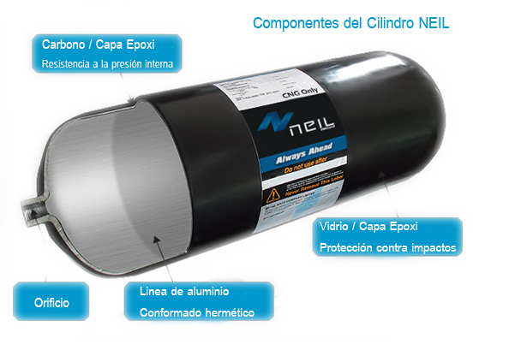
CILINDROS TIPO 3 – GAS N.C
R. TRACCIÓN | L. ELASTICIDAD | ALARGAMIENTO | P. ROTURA
245 Mpa | 295 Mpa | 12 % | 400 Mpa
70 – 80 % mas ligero
Notes:
Cilindro compuesto tipo 3 llamado recipiente de aluminio sin costuras de alta presión reforzado con una capa de fibra de carbono
Con un cilindro de 108 kgs de Acero, con este material estaríamos consiguiendo un cilindro de solamente 30 Kgs. Cuantos por turno de trabajo

Slide 6
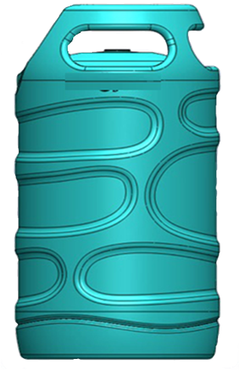
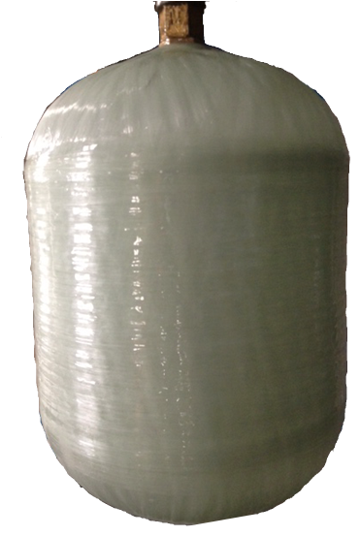
CILINDROS TIPO 4 – GAS L.P
Nueva Línea de Producción
Chaqueta de plástico Protectora
Material HPDE, plástico resistente reforzado con fibra de vidrio
Notes:
TEREFLATO DE POLIETILENO . Cuantos por 8 horas de producción
POLIETILENO DE ALTA DENSIDAD . Foto a la bobina de fibra de vidrio

Slide 7
CILINDROS DE ALUMINIO SIN COSTURAS
Link
ESPESOR SUPERIOR 4 – 5 mm
CILINDRO SIN COSTURAS
ESPESOR MÍNIMO DE 3.8 mm
ALUMINIO T - 6061
ESPESOR INFERIOR DE 7 -8 mm

Slide 9
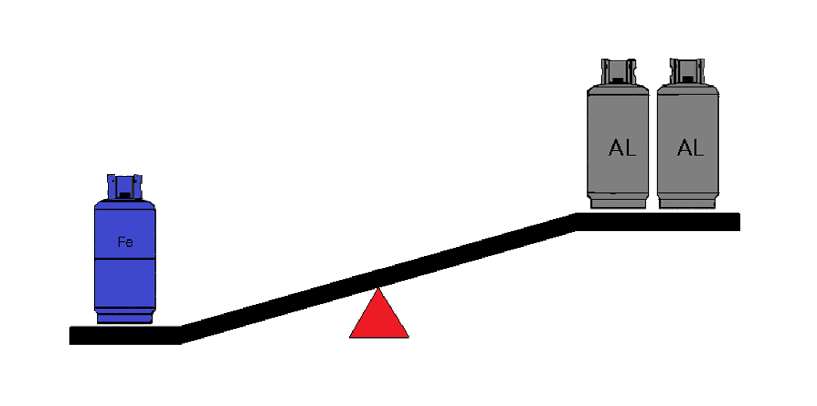
VENTAJAS - PESO
CUMPLE CON LAS LEYES DE
“PREVENCION DE RIESGOS LABORALES”
EL ACERO PESA UN 60 % MAS QUE EL ALUMINIO

Slide 10
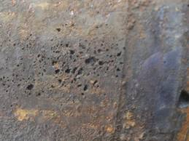
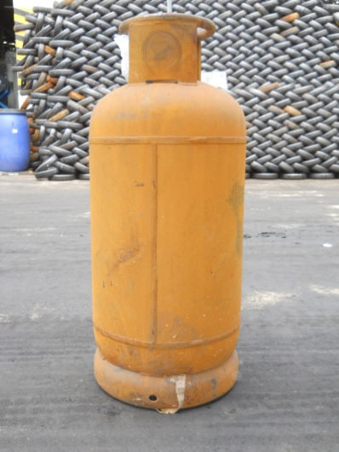
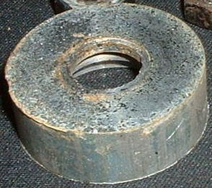
VENTAJAS - CORROSIÓN
CON H. RELATIVA DE 75% EN EL AMBIENTE
EL ACERO SE OXIDA Y
SE CORROE RÁPIDO
EL ALUMINIO RESISTE LA CORROSIÓN
200 VECES MÁS QUE EL ACERO
Notes:
Foto de Cilindro Corroído y de aluminio

Slide 11
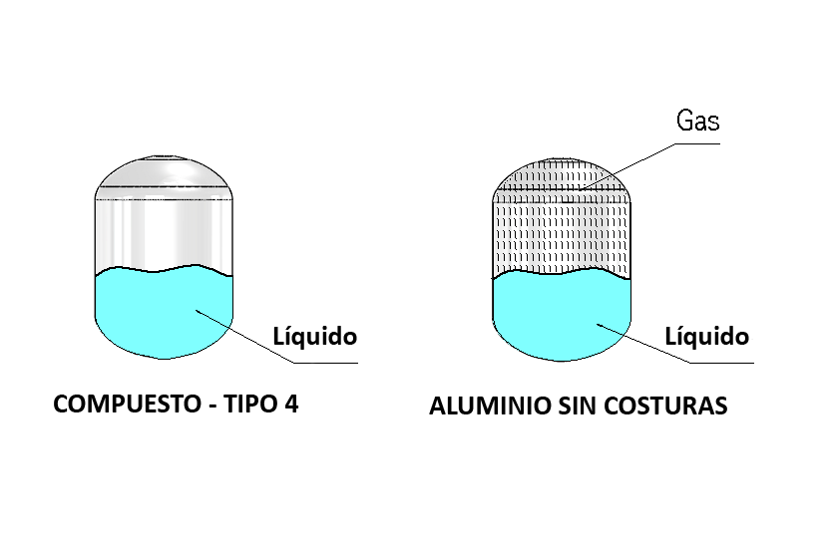
VENTAJAS – CONDUCTIVIDAD TÉRMICA
CALOR
Notes:
A presión atmosférica y temperatura ambiente (1 atmósfera y 20°C), el gas licuado de petróleo se encuentra en estado gaseoso. Para obtener líquido a presión atmosférica, la temperatura del butano debe ser inferior a -0,5°C y la del propano a -42,2°C. En cambio, para obtener líquido a temperatura ambiente, se debe someter al G.L.P. a presión. Para el butano, la presión debe ser de más de 2 atmósferas. Para el propano, la presión debe ser de más de 8 atmósferas. Un litro de líquido se transforma en 272,6 litros de gas para el propano y 237,8 litros de gas para el butano

Slide 12
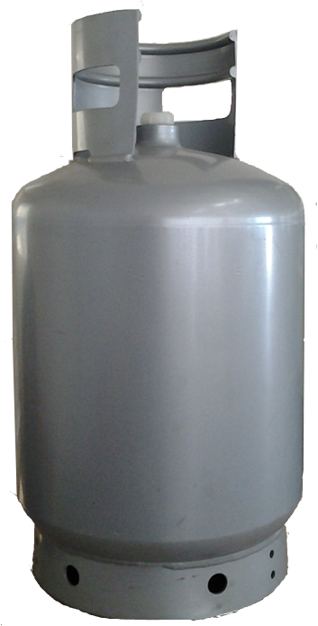
VENTAJAS – COSTURA
FUGAS
NO FUGAS
LA SOLDADURA REDUCE UN 50% LAS PROPIEDADES DEL MATERIAL DEL CILINDRO

Slide 13
VENTAJAS – PRECIO

Slide 14
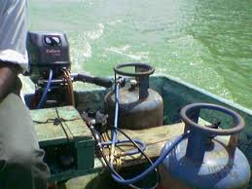
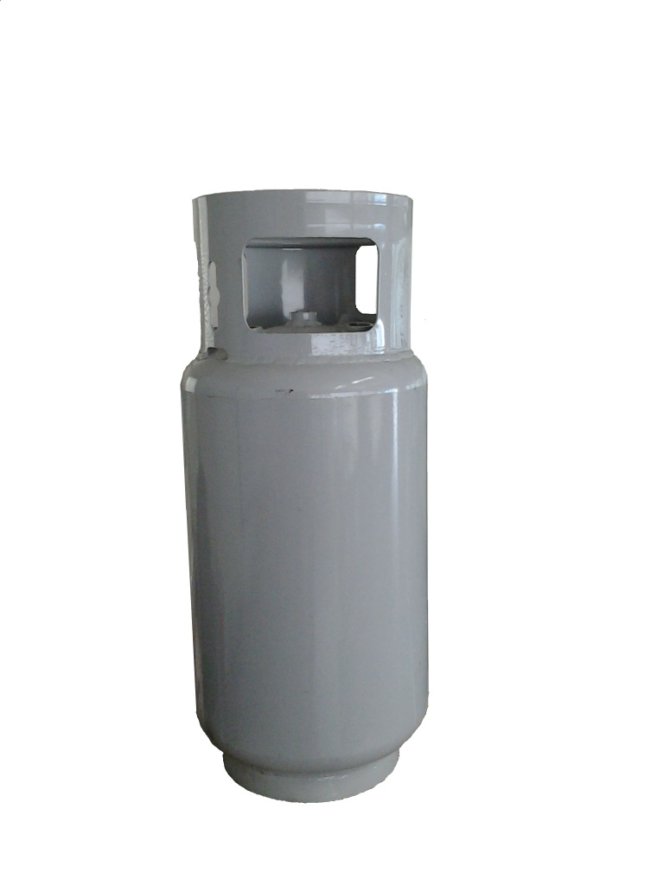
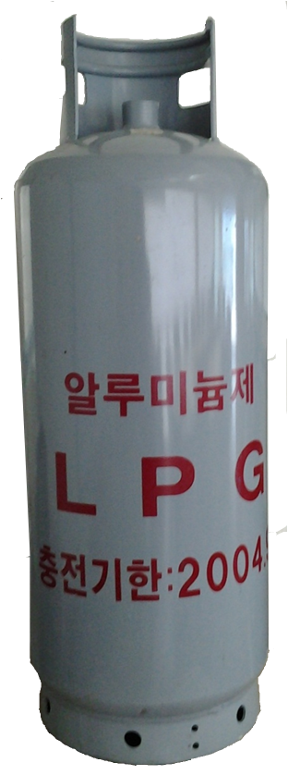
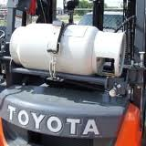
APLICACIONES Y REFERENCIAS
JAPON, KOREA, PANAMA Y AUSTRALIA
“FORKLIFT”
BARCOS
Notes:
• Menor Gaste Energético
• Mayor Rendimiento

Slide 15
COMPARATIVA
Para la adquisición de una garrafa para Gas.L.P…
 | COMPUESTO | ALUMINIO | ACERO
PESO | LIGERO | LIGERO | PESADO
CORROSION | RESISTENTE | RESISTENTE | NO RESISTENTE
CONDUCTIVIDAD TERMICA | MALO | BUENO | BUENO
SOLDADURAS | NO | NO | SI
PRECIO | ALTO | MEDIO | BAJO
… el cilindro de Aluminio es una solución

Slide 16
Conclusiones…
EL CILINDRO DE ALUMINIO SIN COSTURAS…
- Cubre las deficiencias del cilindro de Acero
Brinda la fortaleza de una estructura metálica
Es amigable con el medio ambiente
MUCHAS GRACIAS

